Slide 1
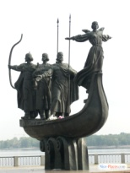
34

Slide 3
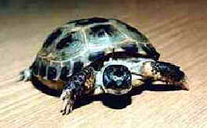
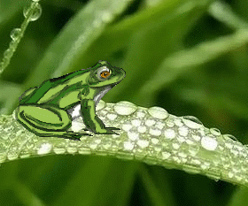
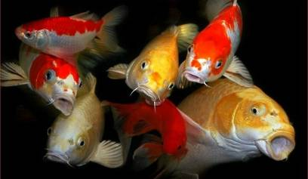
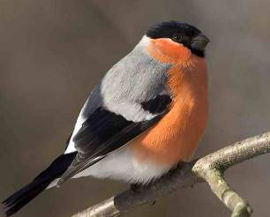
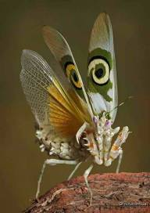
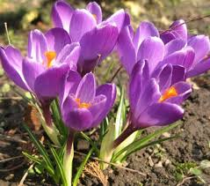
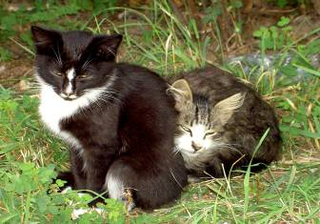

Slide 4
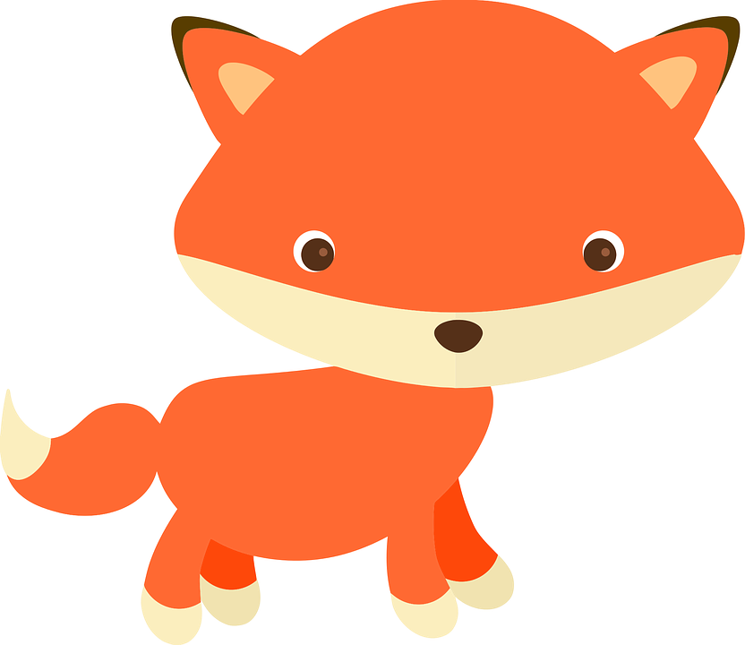
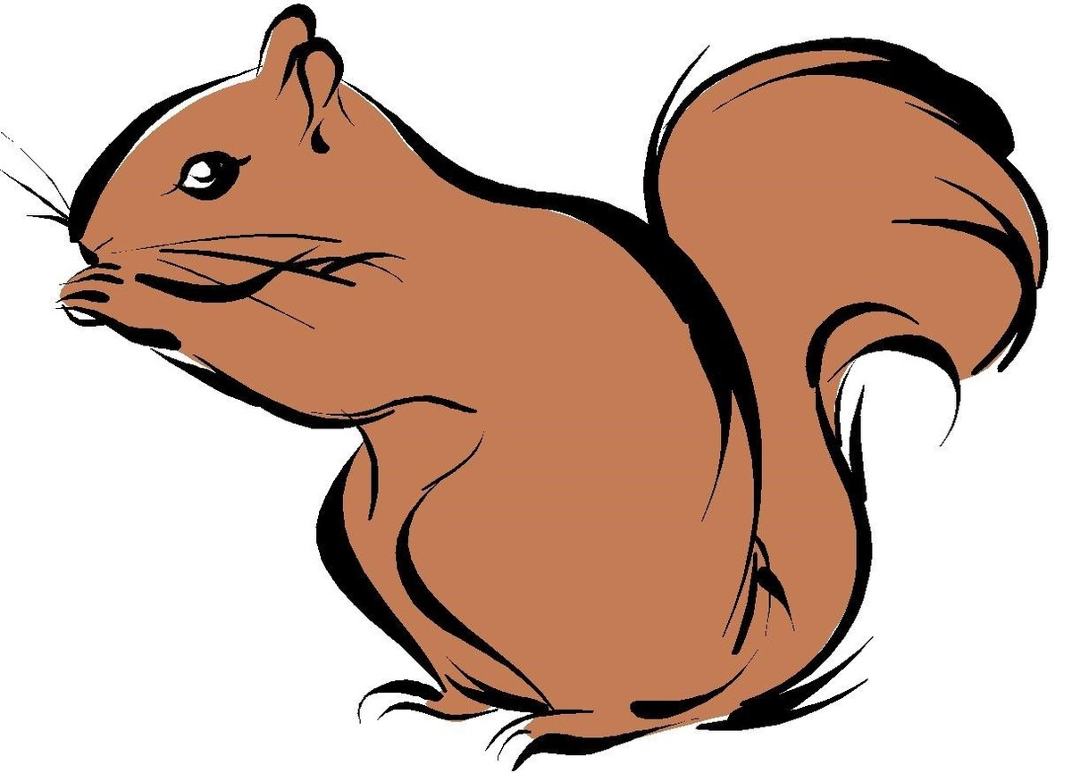
a fox a squirrel

Slide 5
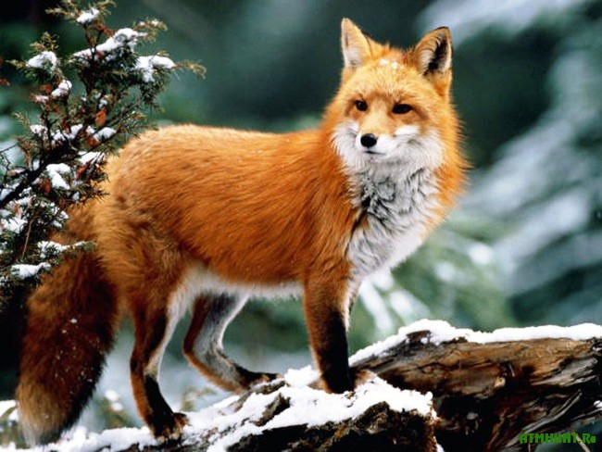
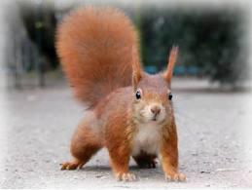
Звірі
Тіло вкрите шерстю, вигодовують малят молоком

Slide 6
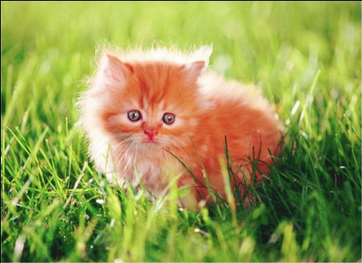
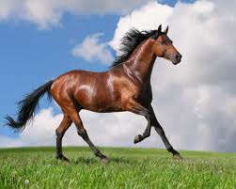
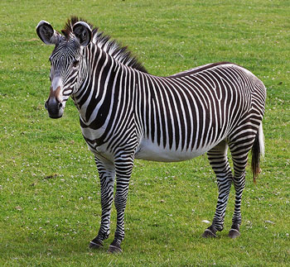
[ æ ] [ɔ:] [kw] [ i: ]

Slide 7
- Do you like animals?
- Yes, I do. (No, I don`t).
-What animals do you like?
- I like…

Slide 8
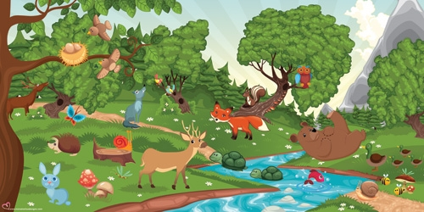
In the forest

Slide 9
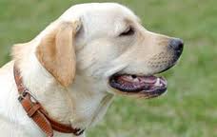
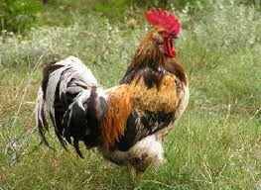
Жив собі собака
І був у нього найкращий друг

Slide 10
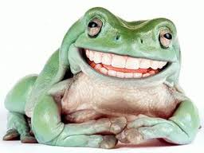
Вирішили якось
з
відвідати

Slide 11
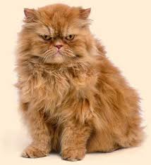
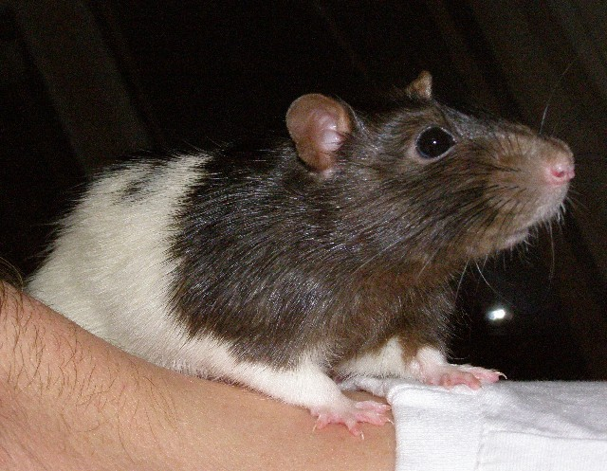
Пішли вони до нього …
Ішли вони повільно…
І побачили
що наздоганяв

Slide 12
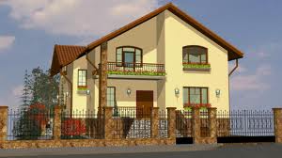
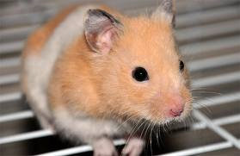
Але
забігла в
і попросила

Slide 13
Дивись…, біжить
та
сховалися вмить.

Slide 14
та
сказали

Slide 15
«Не вмієш дружити ти з
та

Slide 16
Ходім… краще в гості» - сказав . І
облизнувшись пішов до

Slide 18
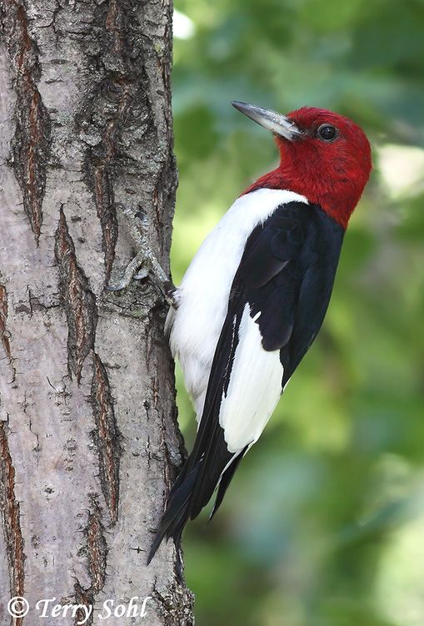
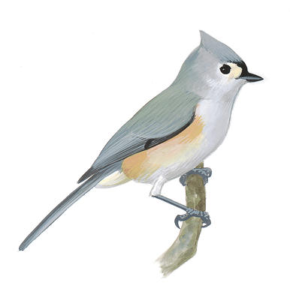
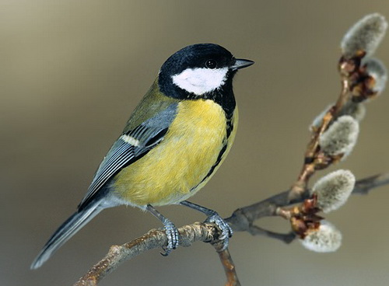
a woodpecker a titmouse

Slide 19
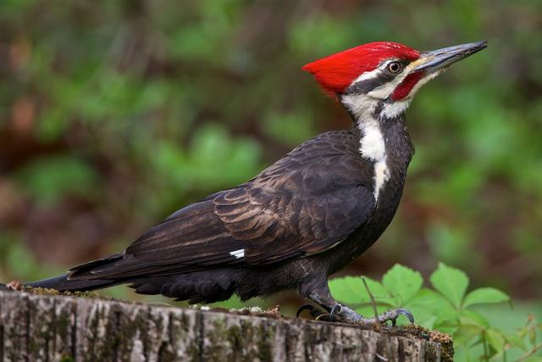
Птахи
Тіло вкрите пір'ям,
мають крила.

Slide 20
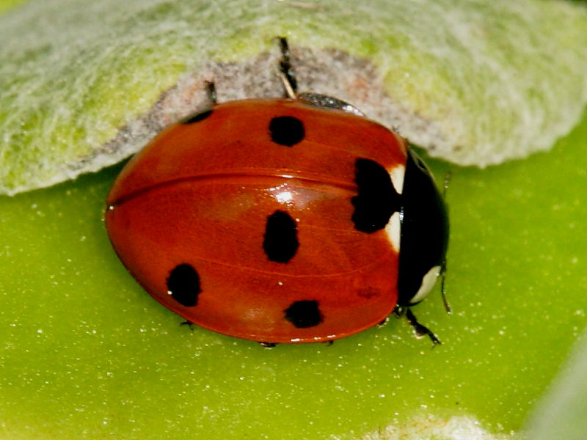
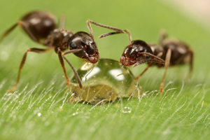
a ladybird ants

Slide 21
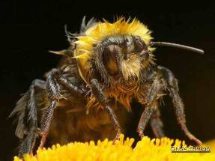
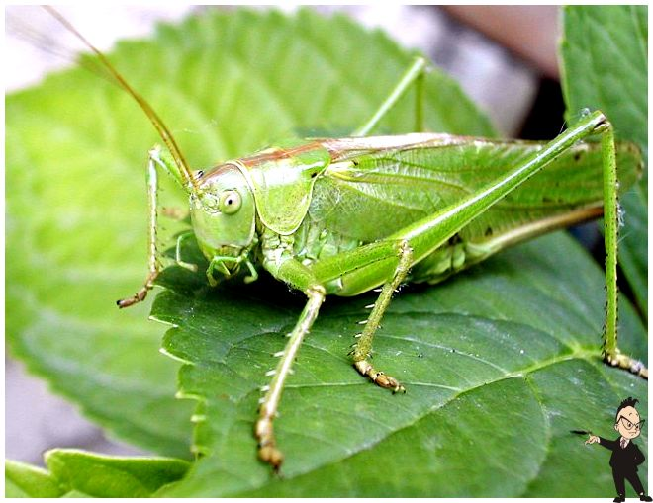
Комахи
Мають 6 ніг, більшість має крила

Slide 22
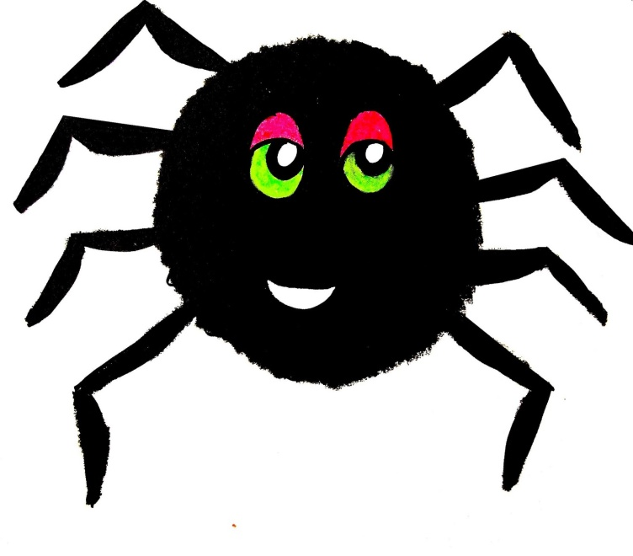
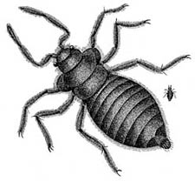
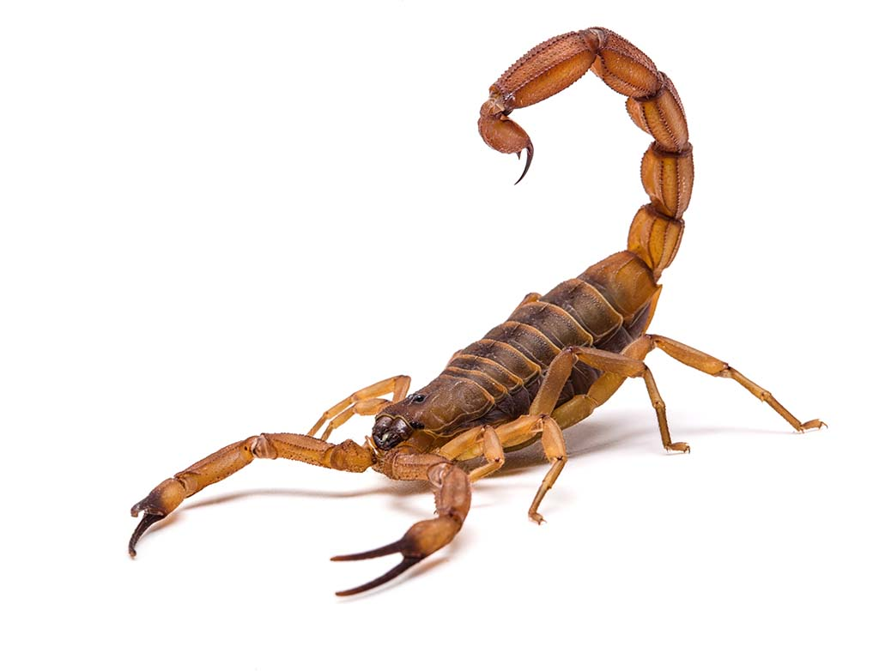
a spider a bug
a scorpion

Slide 23
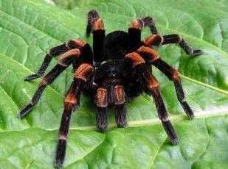
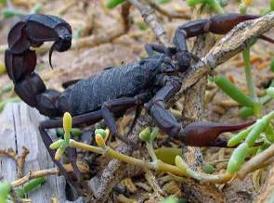
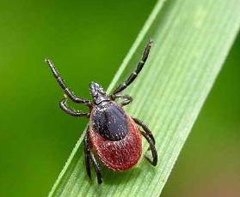
Павукоподібні
Мають 8 ніг, безкрилі

Slide 24
a frog

Slide 25
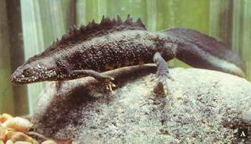
Земноводні
Тіло вкрите м'якою вологою шкірою
Частину життя проводять у воді, а частину – на суходолі

Slide 26
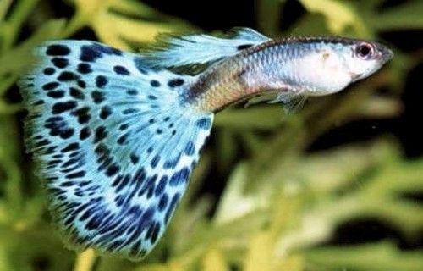
a fish

Slide 27
Риби
Живуть у воді, Тіло вкрите лускою, мають плавці.

Slide 28
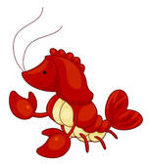
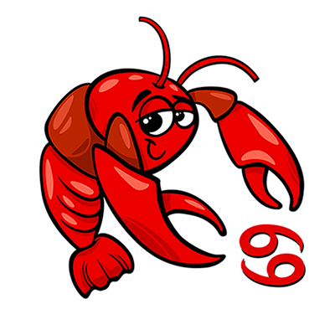
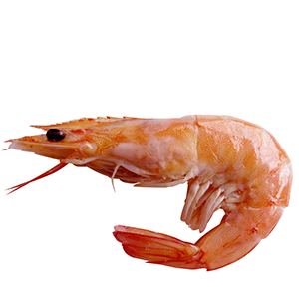
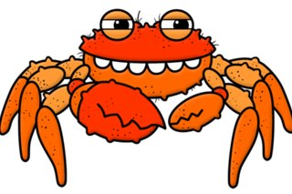
a cancer a lobster
a crab a shrimp

Slide 29
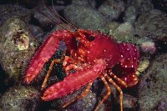
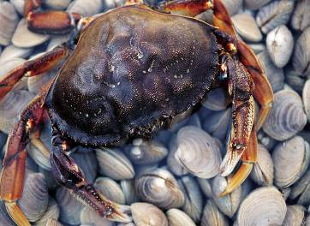
Ракоподібні
Тіло вкрите панцирем, мають
2 клешні

Slide 30
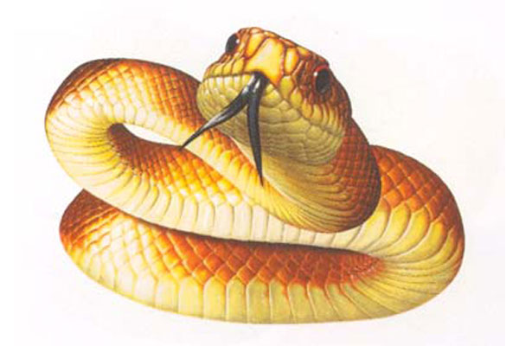
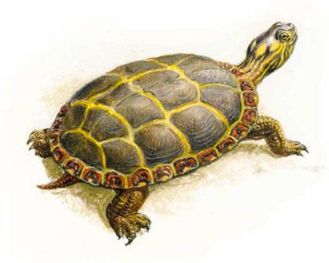
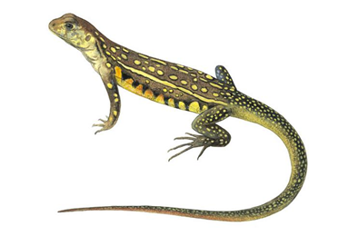
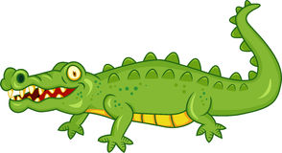
a tortoise a snake
a lizard a crocodile

Slide 31
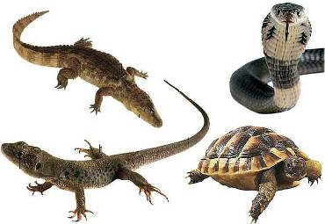
Плазуни
Тіло вкрите сухими лусочками або панцирем.

Slide 32
Черви
a worm a leech

Slide 33
a snail

Slide 34
Молюски
Мають м'яке тіло, захищене черепашкою

Slide 35
Put can or can’t
The bird ….. fly. The bird ….. run.
The bird ….. fly. The bird ….. run. The fish ….. run. The fish ….. swim. The cat ….. climb. The cat ….. fly. The panda ….. fly. The panda ….. climb. The fish ….. run. The fish ….. swim.

Slide 36
Слід усім захищати
Тварин треба підгодуй
Їх оселі запам’ятати
Краще взимку не руйнуй
Thing we never should forget:
Animals we must protect.

